Slide 1


CÁC CON VÀO LỚP LẤY VỞ TOÁN GHI
THỨ, NGÀY, THÁNG VÀ TÊN BÀI
Thứ tư ngày 25 tháng 9 năm 2021
Toán
Phép cộng (có nhớ) trong phạm vi 20

Slide 2
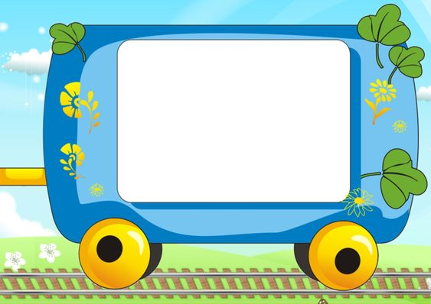
Bài:
Phép cộn (có nhớ) trong phạm vi 20

Slide 3

KHỞI ĐỘNG

Slide 4













CHƠI TRỐN TÌM
CÙNG BẠCH TUYẾT VÀ 7 CHÚ LÙN

Slide 5

LUẬT CHƠI
Các chú lùn đang trốn trong rừng. Công chúa Bạch Tuyết có nhiệm vụ đi tìm các chú lùn.,
Muốn tìm được các chú lùn, Bạch tuyết phải trả lời đúng các phép tính mà trò chơi đưa ra.

Slide 6

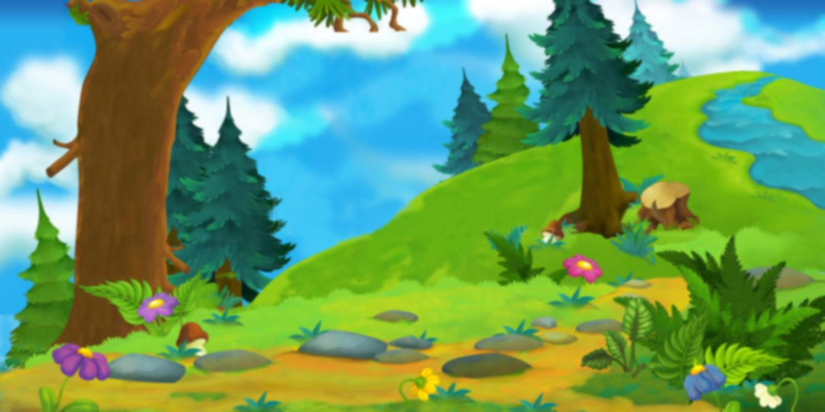





9 + 1 + 4 = ?
A.10
B.11
C. 14
ĐÚNG RỒI

Slide 7




7 + 3 + 6 = ?
A. 10
B.16
B. 15
ĐÚNG RỒI

Slide 8



7 + ? = 10
A. 3
B. 2
C. 4
ĐÚNG RỒI

Slide 9

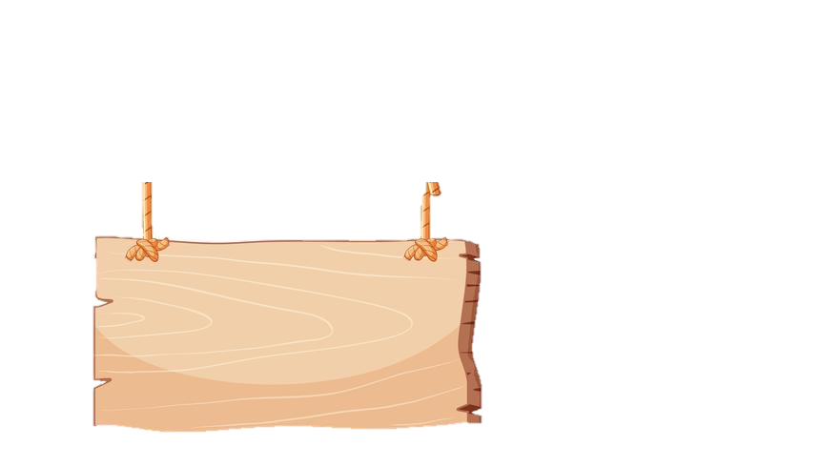

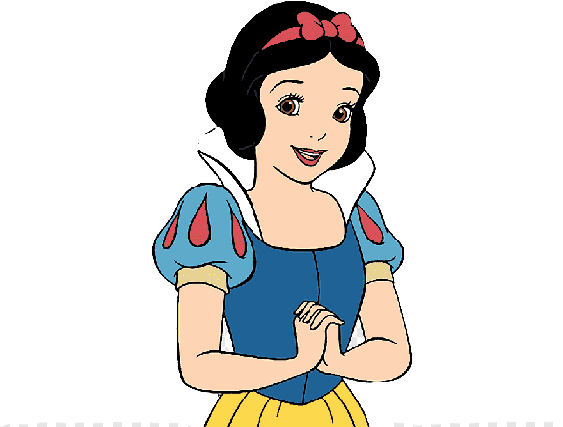

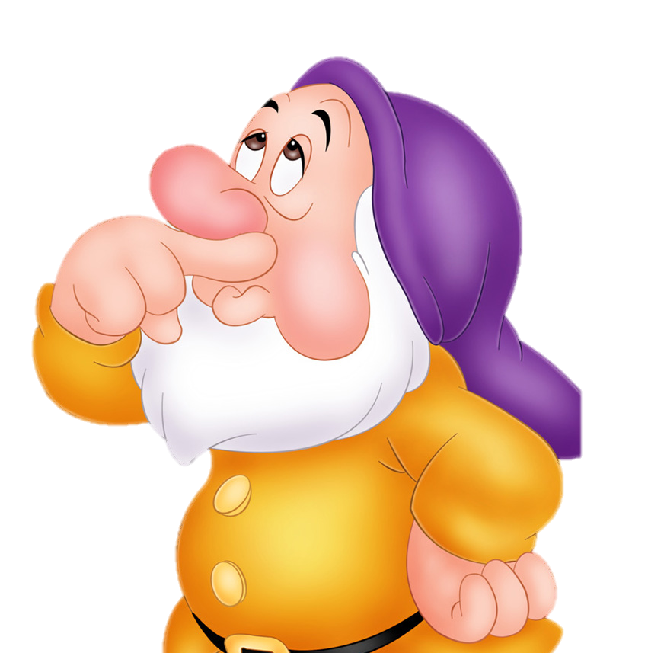
7
5
?
+
=

Slide 10

KHÁM PHÁ
KIẾN THỨC MỚI

Slide 11



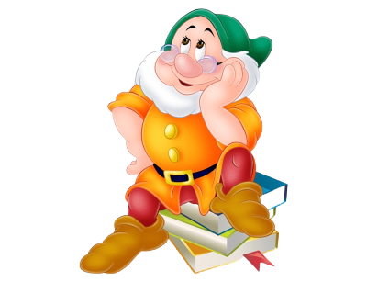
CỘNG BẰNG CÁCH ĐẾM THÊM
7
8
9
10
11
12
7
5
Đếm thêm 5 bắt đầu từ 7
7 + 5 = 12

Slide 12

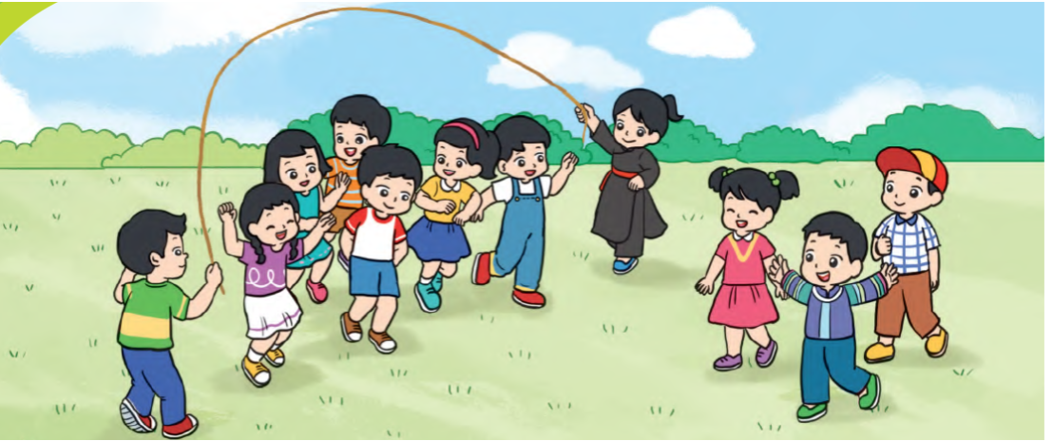
Nêu phép tính phù hợp với tranh sau:
8 + 3 = ?

Slide 13

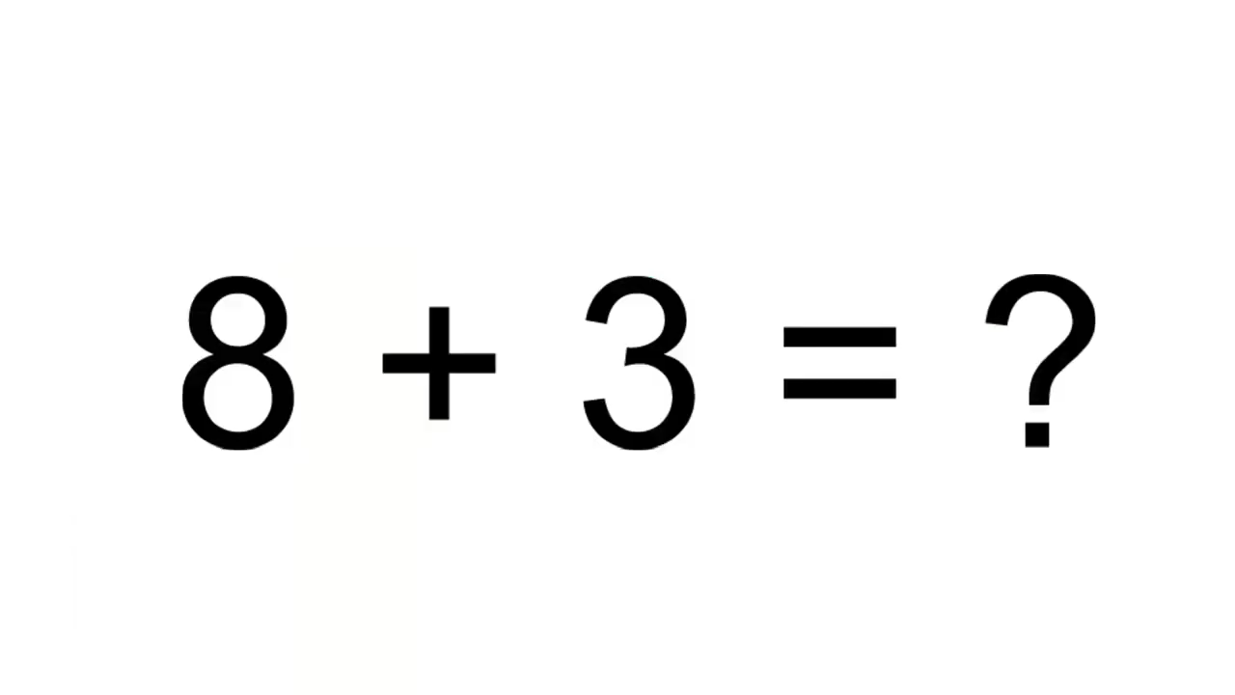

Slide 14



1
Tính:
Đếm thêm 4 bắt đầu từ 8
8
9
10
11
12
8 + 4 =
9
10
11
12
Đếm thêm 3 bắt đầu từ 9
9 + 3 =

Slide 15
2
Tính:
9
10
11
9
10
11
12
13
9 + 2 =
9 + 4 =
7
8
9
10
11
8
9
10
11
12
13
7 + 4 =
8 + 5 =

Slide 16




3
Tính:
7 + 5 =
7 + 6 =
8 + 6 =
9 + 6 =
6 + 5 =
6 + 6 =

Slide 17


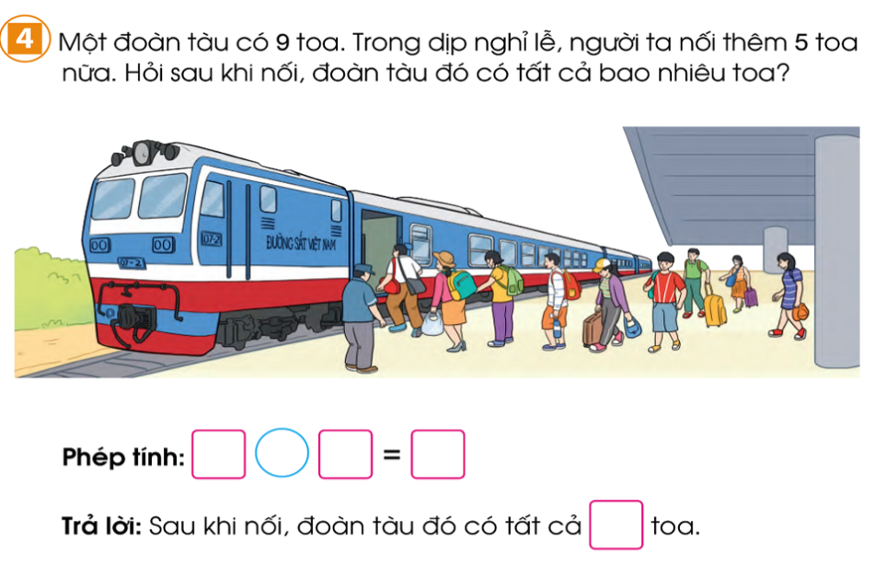



4

Slide 18

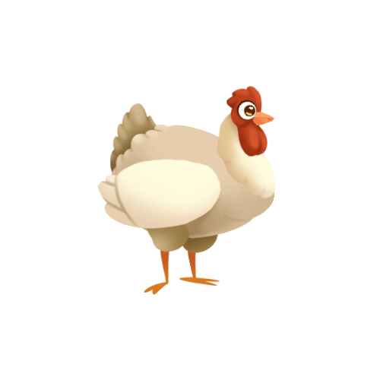
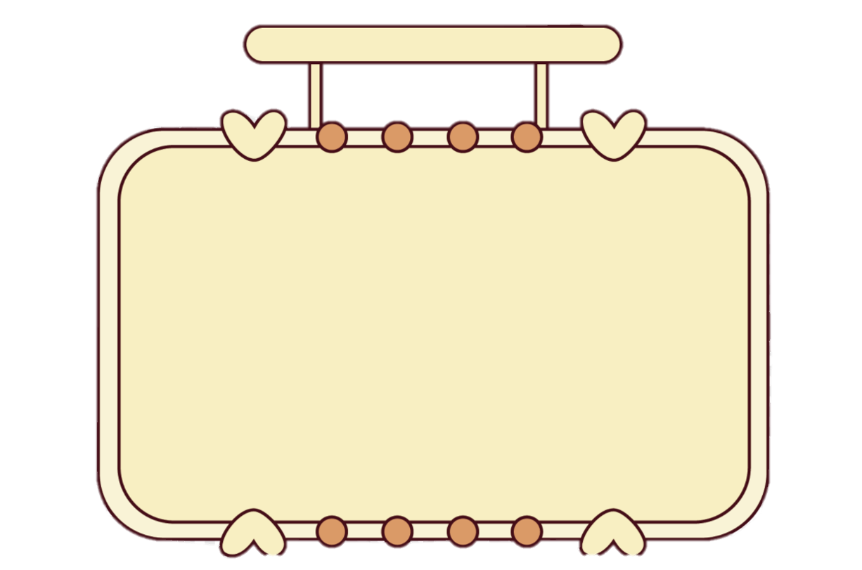

Gà con qua cầu
- Các chú Gà Con non nớt rất sợ khi đi qua chiếc cầu nhỏ. Mặc dù Mẹ Gà động viên, cổ vũ nhưng các bạn vẫn không dám bước qua.
- Các em hãy giúp những chú Gà con có thêm lòng can đảm để bước qua chiếc cầu nhỏ cùng đi kiếm ăn với gà mẹ bằng cách trả lời đúng các câu hỏi nhé

Slide 19

9 + 6 = ?
A.15
C.12
B.13
D.14

Slide 20

8 + 5 = ?
A.12
C.11
B.13
D.4

Slide 21
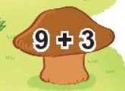
A. 13
C. 12
B. 11
D. 14

Slide 22

7 + 4 = ?
A. 12
C. 14
B. 10
D. 11

Slide 23
8 + 7 = ?
A. 12
B. 15
C. 13
D. 14

Slide 24

Cảm ơn các bạn!

Slide 25

DẶN DÒ

